Slide 1


PASCA KATALOGISASI
DAN
PENJAJARAN KOLEKSI
Oleh
Sri Suharmini Wahyuningsih
Minuk

Slide 2

PASCA KATALOGISASI
Label nomor panggil
Kartu buku
Kantong buku
Slip tanggal kembali
Minuk

Slide 3
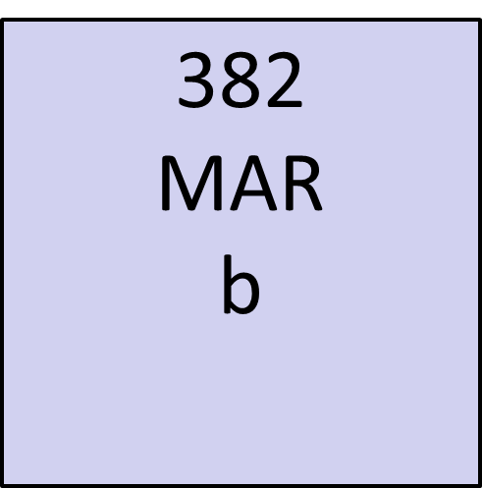

Label Buku dibuat sama dengan notasi seperti gambar pada notasi
label ini ditempelkan pada punggung buku
Minuk

Slide 4

Penempatan label kode buku atau nomor panggil
Label buku/ nomor panggil
Minuk

Slide 5
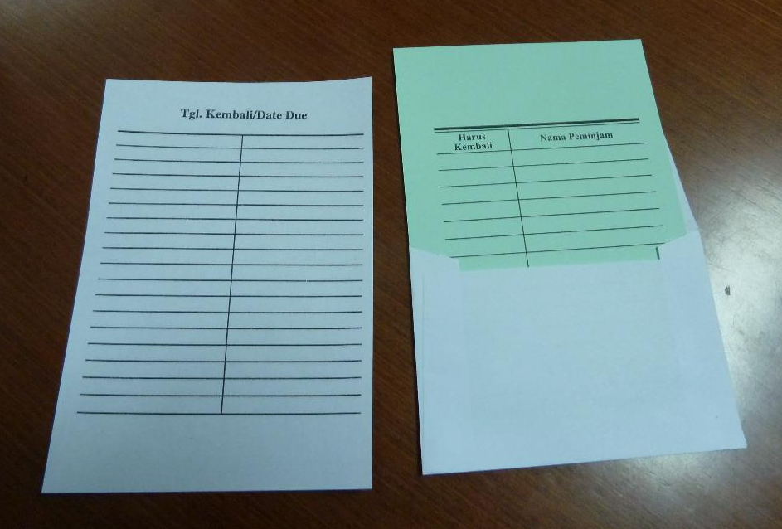
Kelengkapan buku
Slip tanggal kembali
Kartu buku
Kantong buku
Minuk

Slide 6
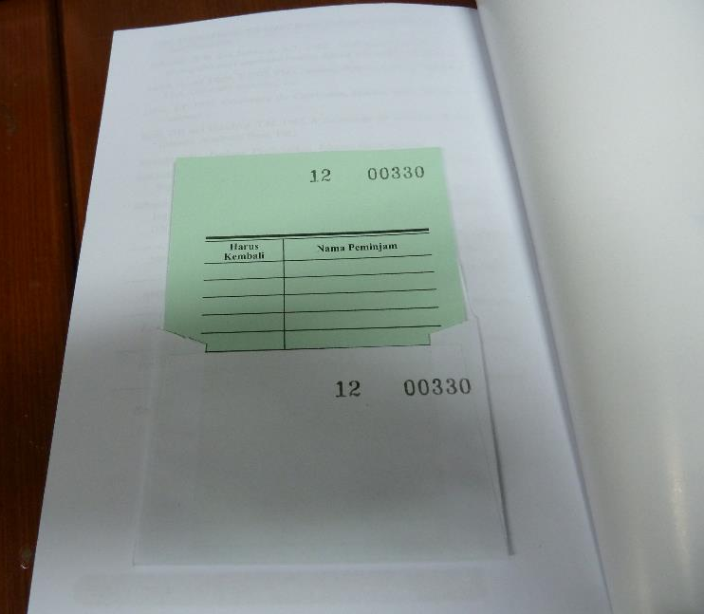
PENEMPELAN KELENGKAPAN BUKU
Penempelan kelengkapan buku yang benar berada pada halaman kosong
Minuk

Slide 7
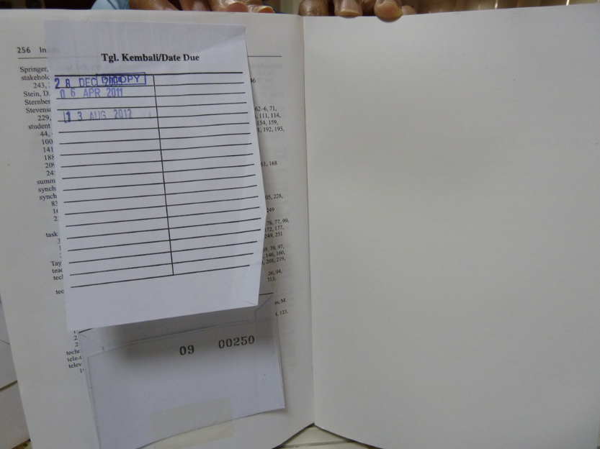
PENEMPELAN KELENGKAPAN BUKU
Penempelan kelengkapan buku yang SALAH, karena pada halaman yang ada tulisannya, sehingga menutupi informasi.
Minuk

Slide 8
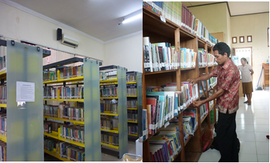
PENJAJARAN KOLEKSI/BUKU
Minuk

Slide 9
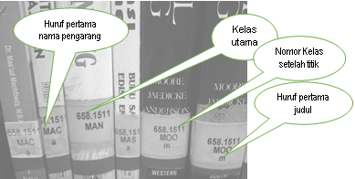
PENJAJARAN KOLEKSI/BUKU
Minuk

Slide 10
KOLEKSI SIAP DILAYANKAN
KEPADA PEMUSTAKA
Minuk

Slide 11
SELAMAT BELAJAR
DAN
KERJAKAN TUGAS
Minuk

